Slide 1


Università degli Studi di Napoli «Parthenope»
Progetto di Programmazione III e Laboratorio di Programmazione III
Studente: Crescenzo Cerqua 0124002171 Fabio Salese 0124002165
Professori: Angelo Ciaramella, Raffaele Montella
Anno Accademico: 2022/2023

Slide 2
Descrizione del progetto
Si vuole simulare un sistema automatizzato per gestire gli ordini in un ristorante. Un ristorante dispone di n camerieri (con codici univoci) e m tavoli (con codici univoci). Ogni cameriere prende le ordinazioni dai tavoli e automaticamente invia la richiesta al reparto cucina o al reparto bevande. I prodotti sono divisi per categorie.
Scrivere un programma per la gestione degli ordini. Il sistema deve prevedere l’accesso in modalità amministratore e in modalità cameriere.
L’amministratore può effettuare le seguenti operazioni:
inserire o cambiare un nuovo piatto o bevanda nel menù
procedere al pagamento del cliente in base al codice del tavolo. Il pagamento può avvenire con carta di credito, bancomat o in contanti
visualizzare periodicamente i prodotti più venduti
Il cameriere può effettuare le seguenti operazioni:
prendere le ordinazioni dei clienti
annullare l’ultima ordinazione effettuata
data una scelta proporre al cliente piatti (o bevande) alternativi (i.e., stessa categoria)
Simulare il sistema considerando anche i tempi per la preparazione di un ordine.

Slide 3
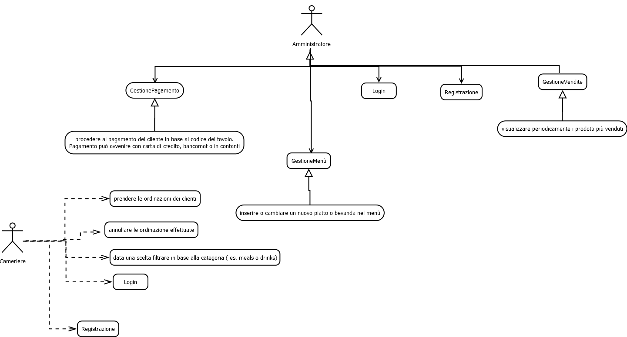
Gli attori e le loro azioni
Attori:
- Amministratore:
- Cameriere:
Azioni
Registrarsi
Accedere
Gestione Pagamento
Gestione Menù
Gestione Vendita
Registrarsi
Accedere
Prendere ordinazioni
Annullare ordinazioni
Filtrare categoria prodotti

Slide 4




Implementazione
Cosa abbiamo utilizzato:
Eclipse: Eclipse è un ambiente di sviluppo integrato (IDE) per lo sviluppo del software. È utilizzato principalmente per lo sviluppo di Java, ma supporta anche altri linguaggi di programmazione come C/C ++, Java e Python.
JavaFX: Una famiglia di software applicativi, basati sulla piattaforma Java, per la creazione di Rich Internet application.
SceneBuilder: Strumento di layout visivo che consente agli utenti di progettare rapidamente interfacce utente di applicazioni JavaFx.
Oracle MySQL: ambiente di sviluppo integrato (IDE) per lavorare con SQL nei database Oracle.

Slide 5
I pattern utilizzati
Command: modello di progettazione comportamentale che trasforma una richiesta in un oggetto autonomo che contiene tutte le informazioni sulla richiesta. Utilizzato per far prendere le ordinazioni al cameriere e per rimuovere le ordinazioni scelte.
Chain of Responsibility : un modello di progettazione comportamentale che consente di passare le richieste lungo una catena di gestori. Dopo aver ricevuto una richiesta, ciascun gestore decide di elaborarla o di trasmetterla al gestore successivo nella catena.
Strategy: modello di progettazione comportamentale che consente di selezionare il comportamento di un oggetto in fase di esecuzione. Utilizzato Per le varie tipologie di pagamento, nel nostro caso Contanti, Carta di credito o debito.
Prototype: modello di progettazione creazionale che consente di copiare oggetti esistenti senza rendere il codice dipendente dalle relative classi. Utilizzato per gestire in futuro la varie tipologie di ricevute.

Slide 6
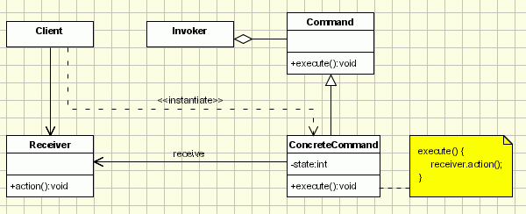
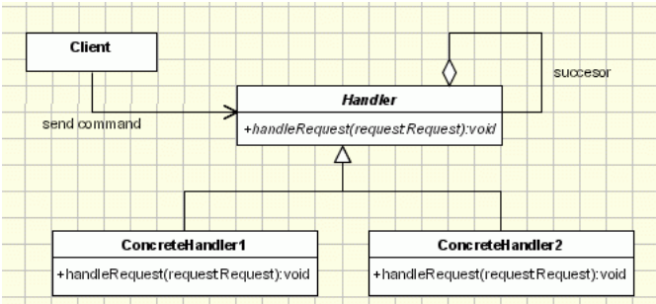
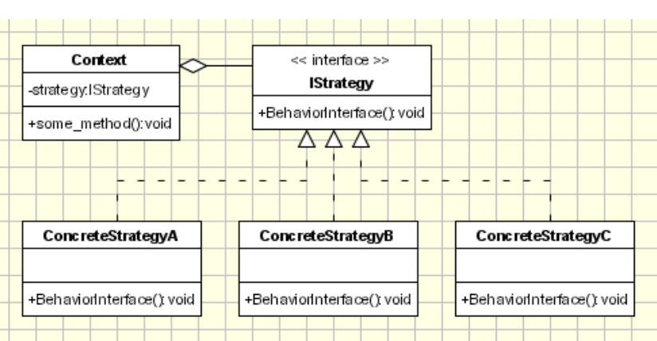
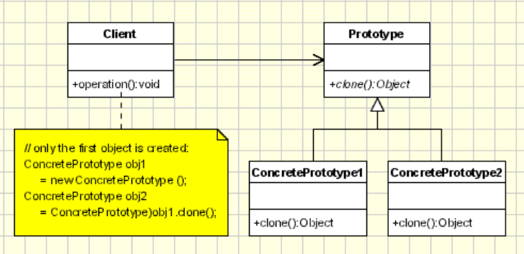
I Design Patterns
Command
Chain of Responsibility
Strategy
Prototype

Slide 7
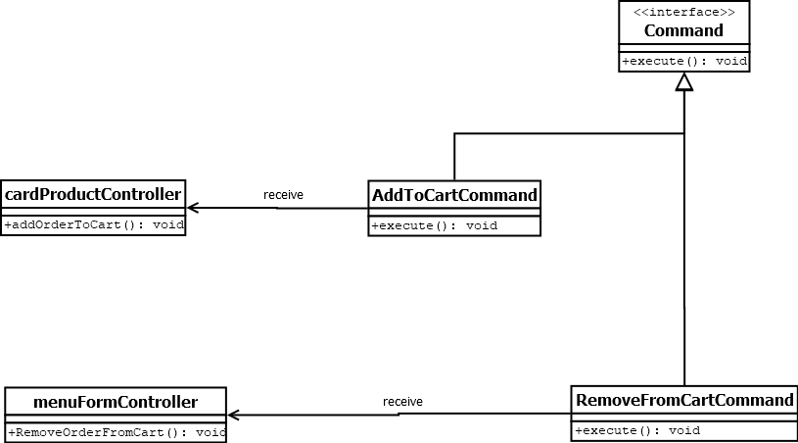
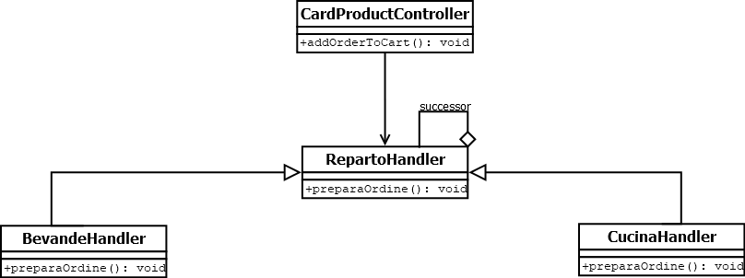
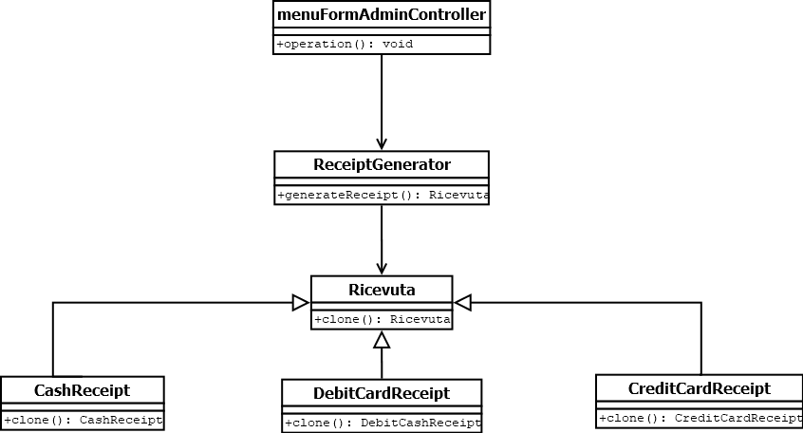
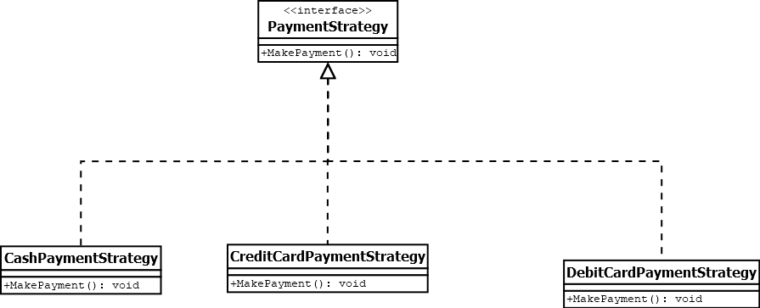
Command
Chain of Responsibility
Prototype
Strategy

